Slide 1
‘ Karbohidrat Monosakarida ’
Biokimia
Nama : Vania Marta Julieta
NPM : 2114231044
Prodi : Teknologi Industri Pertanian

Slide 2
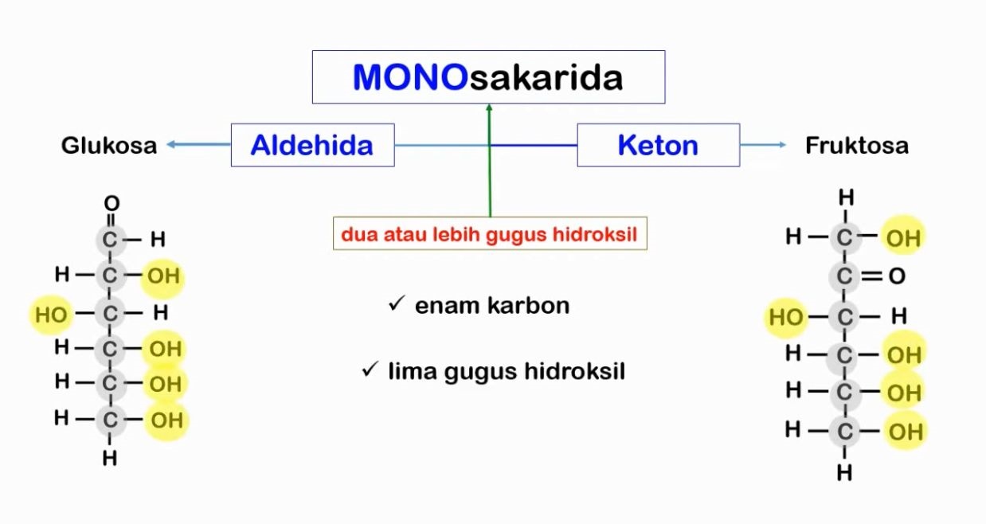
A. Pengertian Monosakarida
Monosakarida
Mono : satu
Sakarida : gula
Jadi monosakarida merupakan 1 unit gula
.

Slide 3
A. Aldehida dikenal dengan ‘ aldo ‘
Jika 3 atom karbon : aldotriosa jika 4 atom karbon : aldotetrosa jika 5 atom karbon : aldopentose jika 6 atom karbon : aldoheksosa
B. Keton dikenal dengan ‘ keto ‘ jika 3 atom karbon : Ketotriosa jika 4 atom karbon : Ketotetrosa jika 5 atom karbon : Ketopentose jika 6 atom karbon : Ketoheksosa

Slide 4
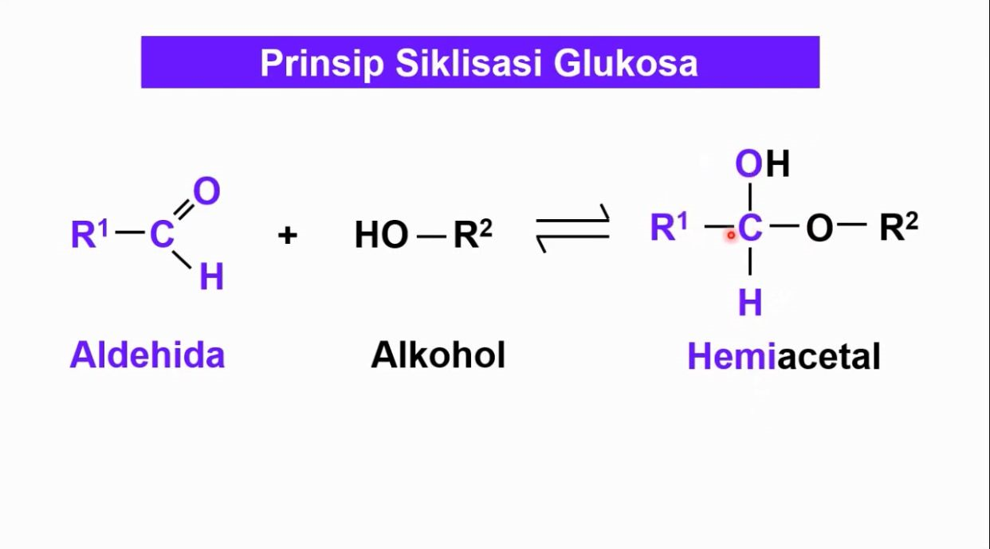
Pusat Asimetrik Monosakarida
Dikatakan asimetrik karna berdasarkan letaknya posisi OH selain itu banyaknya atom C juga dapat mempengaruhi
Prinsip Siklisasi Glukosa
Aldehida bereaksi dengan alkohol. Di dalam aldehida terkandung satu unsur carbon ( C ) Dan disamping kiri terdapat R-1 atau ditandai dengan R-1 , selanjutnya aldehida bereaksi dengan alkohol dengan ditandai R-2 disebelah kanan.
Pembentukan akhir akan menghasilkan Hemiacetal .

Slide 5
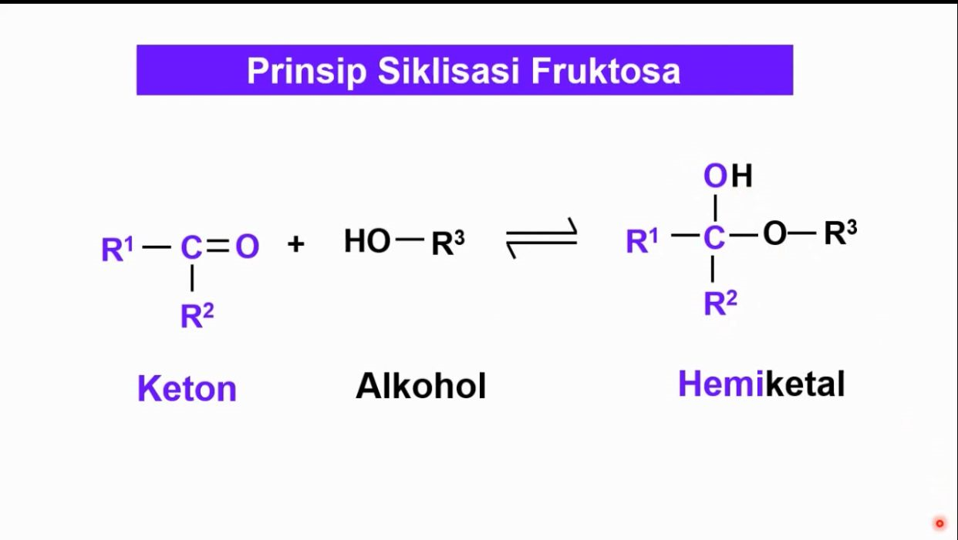
Prinsip Siklisasi Fruktosa
Pada prinsip ini unsur pertama merupakan Keton yang bereaksi dengan alkohol. Hasil dari reaksi siklisasi ini merupakan Hemiketal .

Slide 6

Terimakasih

